Slide 1
MESLEKLERİ TANIYALIM DÖRT YILLIK LİSANS PROGRAMLARI ‘c’
Çubuk Rehberlik ve Araştırma Merkezi

Slide 2
CanlandIrma filmi tasarIm ve yönetİmİ
PUAN TÜRÜ
SÖZ
PROGRAMIN AMACI:
Canlandırma Film Tasarımı ve Yönetimi Anasanat Dalı özelde film endüstrisi, genelde ise medya sektörü için hem kuramsal hem uygulama bilgisine sahip, sanat ve sinema kültürü konularında donanımlı canlandırma sanatçıları ve canlandırma film yapımı konusunda uzman canlandırma ekipleri yetiştirmeyi hedeflemektedir. Anasanat dalının bir diğer amacı ise mevcut teknolojik imkanlardan yararlanan yaratıcı tasarım çözümleri üreten ve yeni teknolojik gelişimlere kolaylıkla adapte olabilen canlandırmacıların gerekli eğitimi almalarını sağlamaktır.
BU MESLEĞİ SEÇECEKLERDE BULUNMASI GEREKEN NİTELİKLER:
Bu programı seçeceklerin sözel yeteneğe, düşencelerini, yazılı ve sözlü anlatım becerisine sahip olmaları, yaratıcı ve dikkatli kimseler olması gerekir.
MEZUNLARIN KAZANDIKLARI UNVAN VE YAPTIKLARI İŞLER :
Bu programdan lisans düzeyinde mezun olan öğrenci sinema ve televizyon alanlarında (reklam, tv dizileri, tv şovları, vs. de dahil olmak üzere) ve ayrıca akademik alanda mesleğini icra edebilecektir.

Slide 3
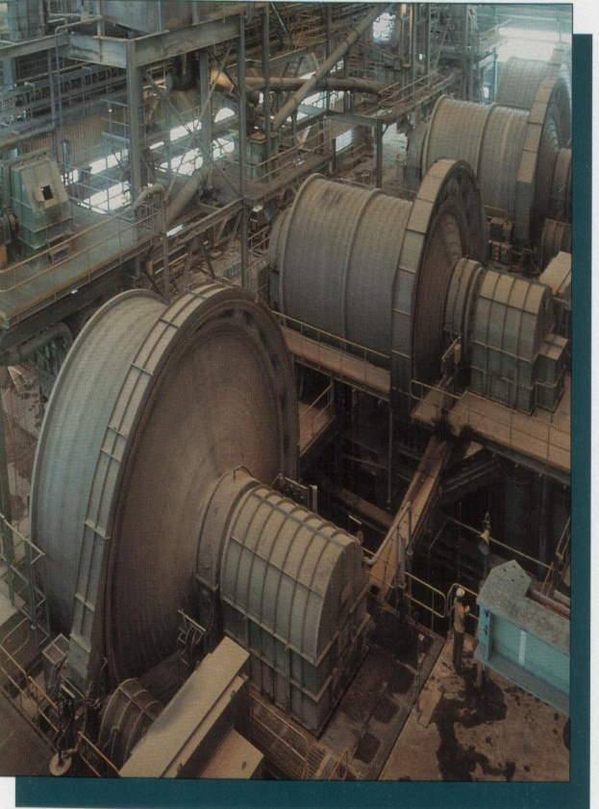
CEVHER HAZIRLAMA MÜHENDİSLİĞİ
PUAN TÜRÜ
SAY
PROGRAMIN AMACI:
Cevher Hazırlama; kısaca, üretilen doğal kaynakların metalürji, demir-çelik, cam, seramik, çimento, deterjan, inşaat malzemeleri, boya endüstrisi ve enerji üretimi gibi değişik alanlarda kullanılabilir hale getirilmesi aşamalarını kapsamaktadır.
BU MESLEĞİ SEÇECEKLERDE BULUNMASI GEREKEN NİTELİKLER:
Sayısal yeteneği gelişmiş,fen bilimlerine ilgili kimseler olmaları gerekir.
MEZUNLARIN KAZANDIKLARI UNVAN VE YAPTIKLARI İŞLER :
Cevher Hazırlama; zenginleştirme, hammaddeleri zararlı maddelerden arındırma ve boyutlandırma gibi işlemleri içeren konularda endüstrinin gereksinim duyduğu bir uzmanlık dalıdır.

Slide 4
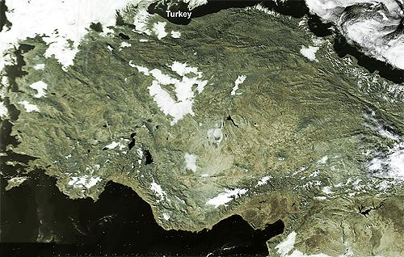
COĞRAFYA - ÖĞRETMENLİĞİ
PUAN TÜRÜ
SÖZ
PROGRAMIN AMACI:
Yeryüzündeki doğal çevrenin özellikleri, çevrede meydana gelen fiziksel ve insanlarla ilişkin olayların dağılımı, fiziki ve beşeri ve bölgesel coğrafyanın tanıtımı üzerine eğitim ve araştırma yapmak.
BU MESLEĞİ SEÇECEKLERDE BULUNMASI GEREKEN NİTELİKLER:
Coğrafya alanında çalışmak isteyen bir kimsenin genel akademik yeteneğe, coğrafya yanında, biyoloji, jeoloji gibi doğal; sosyoloji, tarih gibi toplum bilimlerine ilgi duyması, doğayı incelemeye istekli olması gerekir.
MEZUNLARIN KAZANDIKLARI UNVAN VE YAPTIKLARI İŞLER :
Resmi ya da özel okullarda öğretmen olarak çalışılabilirler. Ayrıca
Meteoroloji İşleri Genel Müdürlüğü, Harita Genel Müdürlüğü, MTA ve DSİ’ de çalışabilirler.

